Slide 1
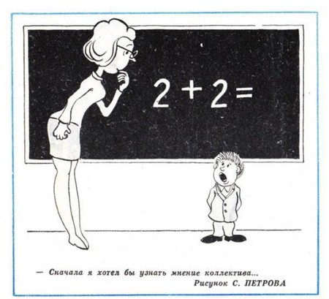
Устный счет

Slide 2
Укажите среди данных произведений разложение числа 700 на простые множители.
А)4∙5∙5∙7
Б)2∙2∙7∙25
В)2∙2∙5∙5∙7
Г)2∙14∙25
Ответ: В)

Slide 3
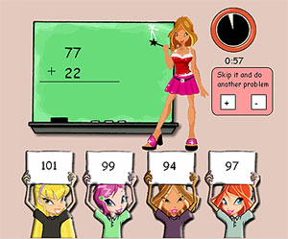
Найдите НОД чисел 350;420 и 210
Ответ : 70

Slide 4
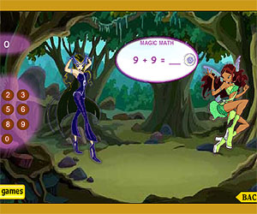
Найдите НОК чисел 40;60 и 70
Ответ : 840

